Slide 1


PHÒNG GIÁO DỤC VÀ ĐÀO TẠO QUẬN LONG BIÊN
TRƯỜNG MẦM NON THẠCH CẦU
LÀM QUEN VĂN HỌC
TRUYỆN: “VE SẦU VÀ KIẾN”
LỚP MẪU GIÁO LỚN A2
Giáo viên: Nguyễn Thị Kim Chi

Slide 2



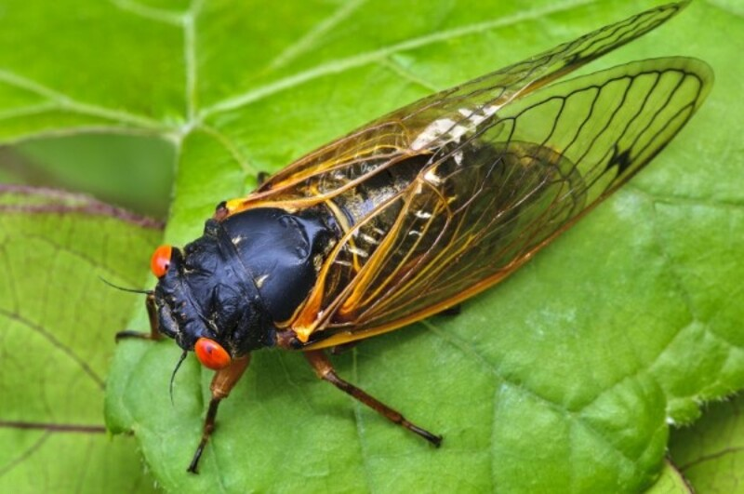




Con gì nhỏ bé
Mà hát khỏe ghê
Suốt cả mùa hè
Râm ran hợp xướng

Slide 3


Truyện: Ve Sầu và Kiến

Slide 4
Các con vừa nghe cô kể câu chuyện gì?
Ve Sầu và Kiến

Slide 5
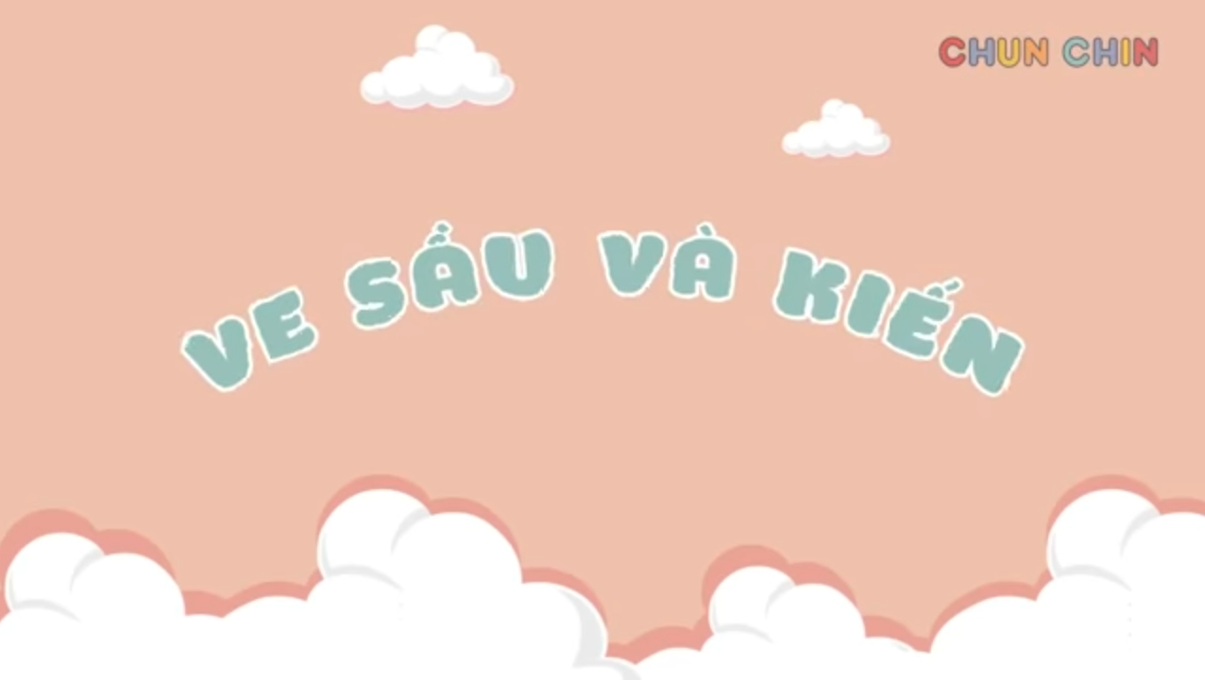

Slide 6
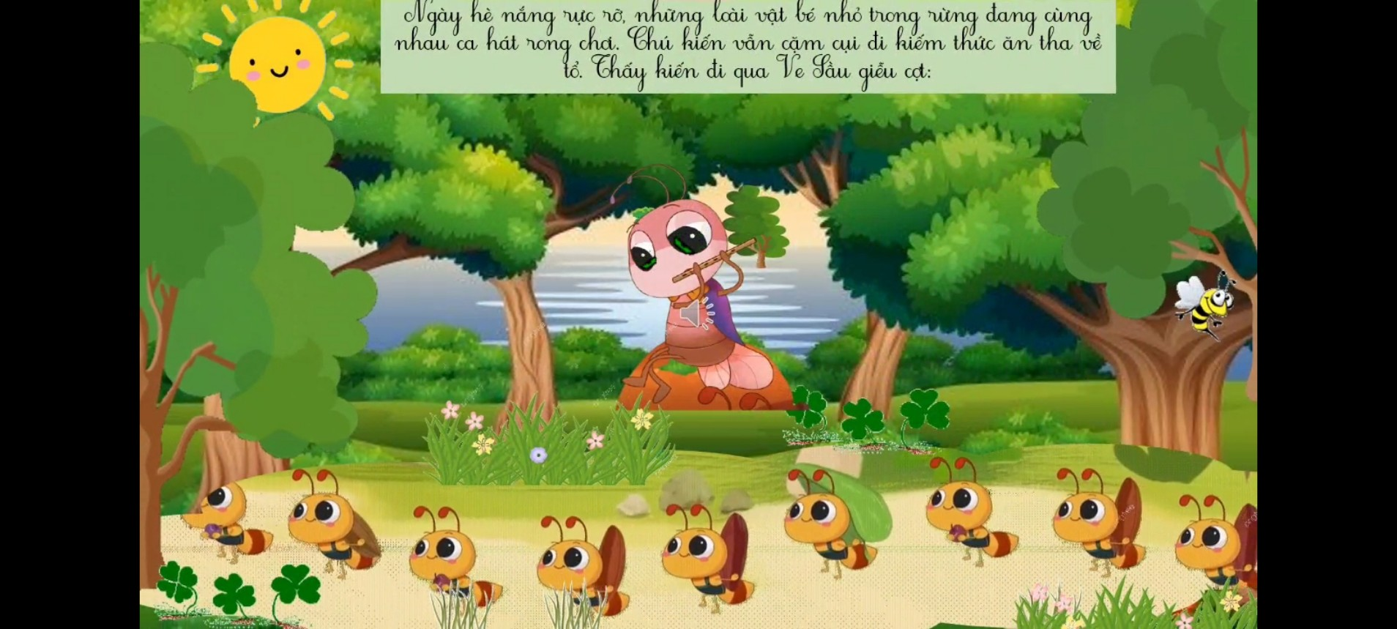

Slide 7
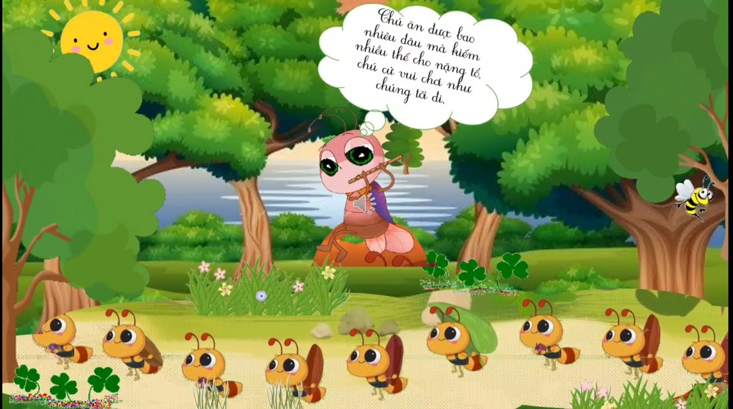

Slide 8
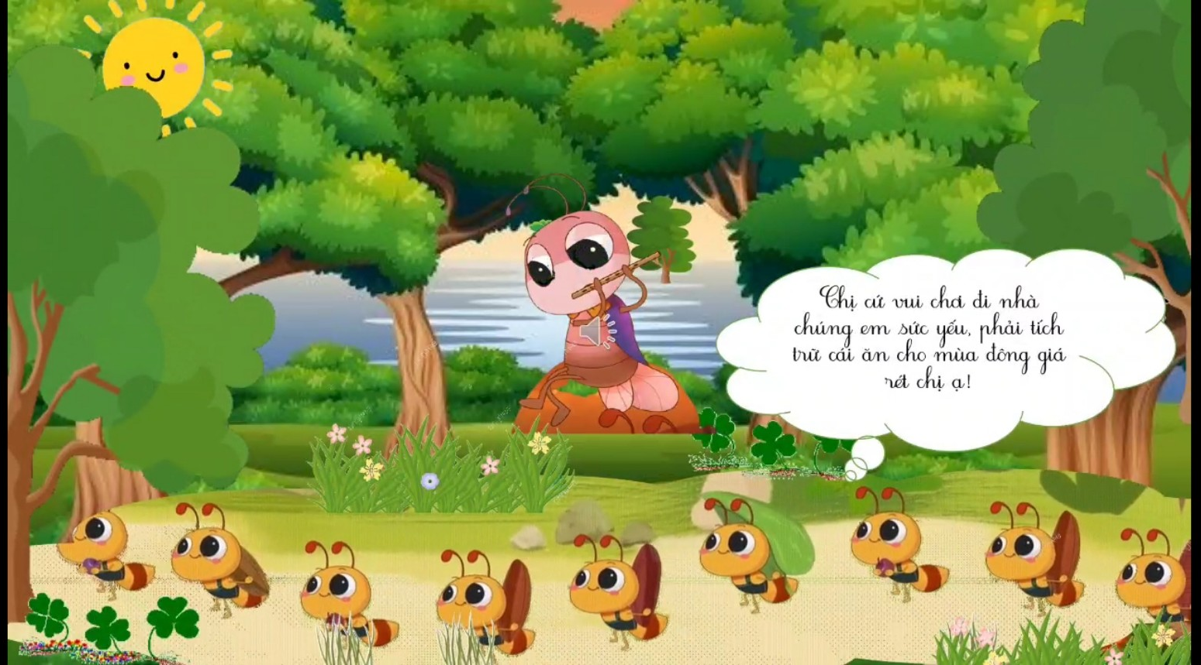

Slide 9
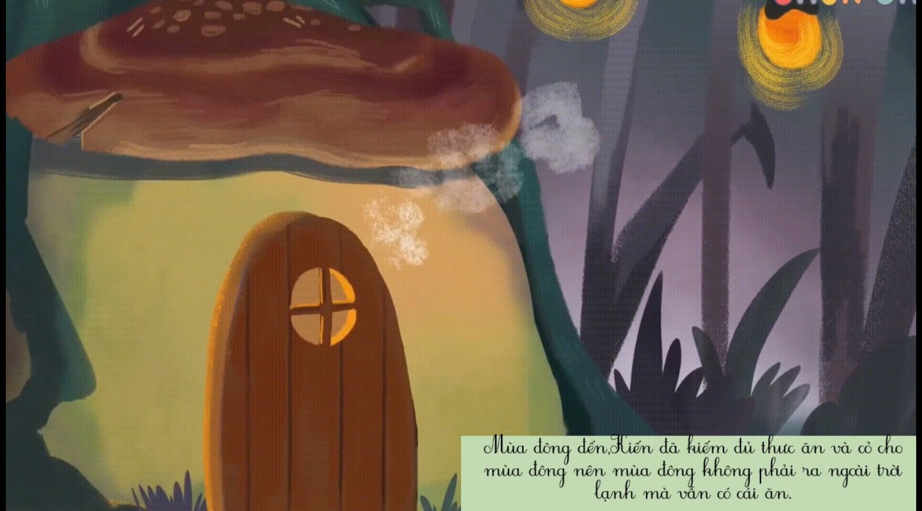

Slide 10
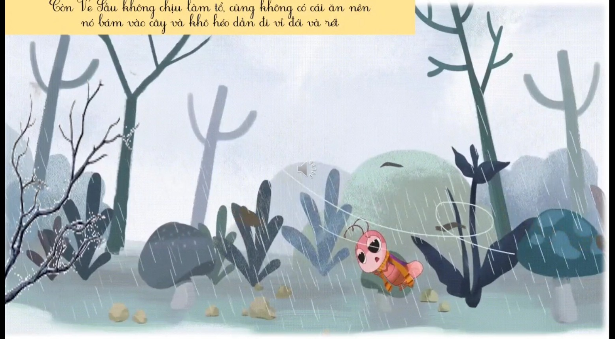

Slide 11
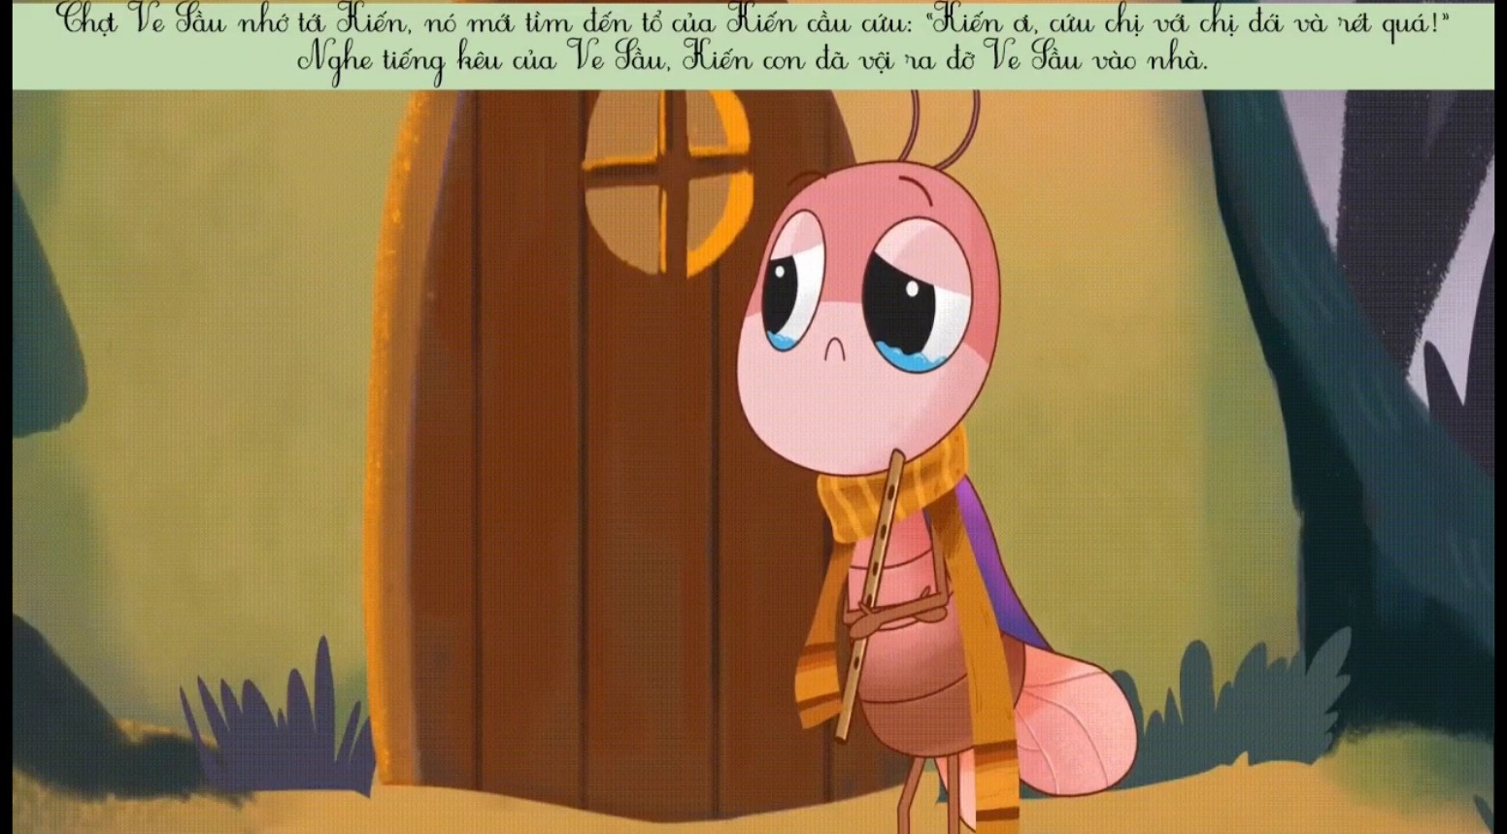

Slide 12
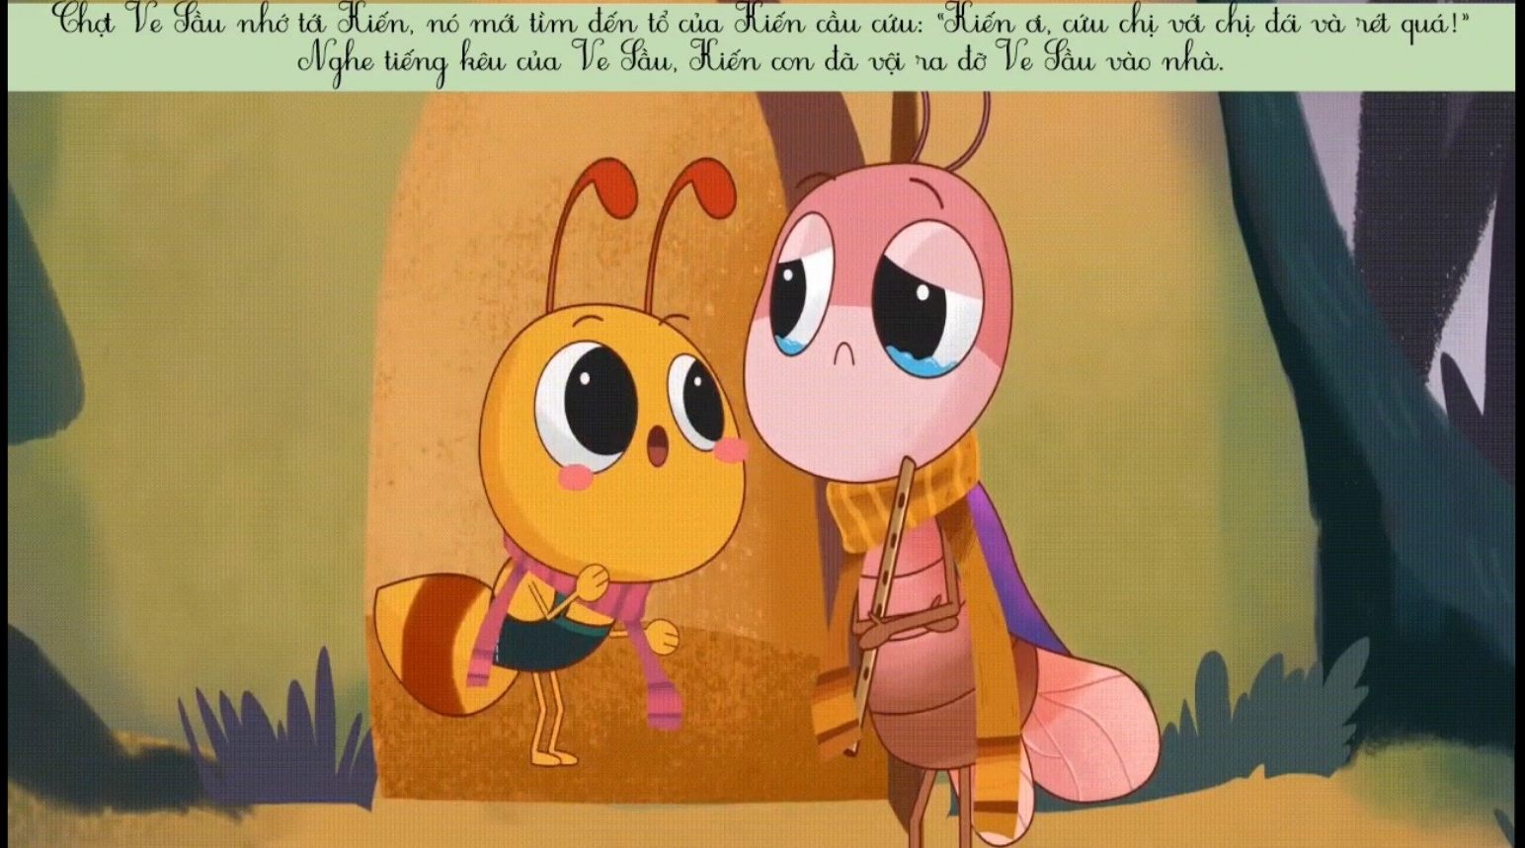

Slide 13
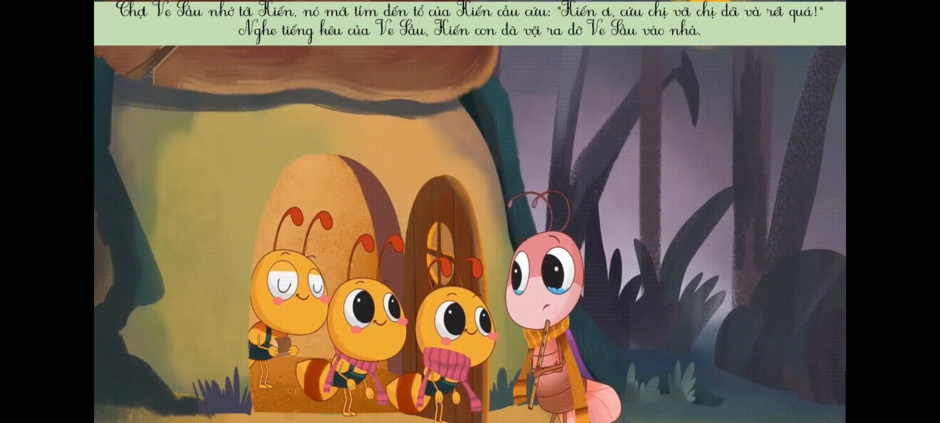

Slide 14
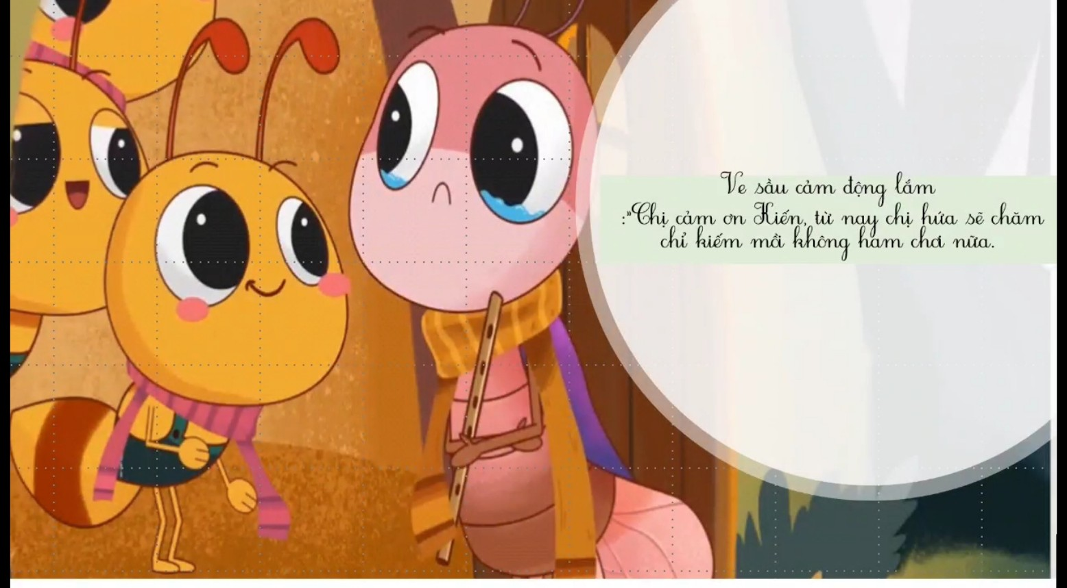

Slide 15
Các con vừa nghe cô kể câu chuyện gì?
Ve Sầu và Kiến

Slide 16
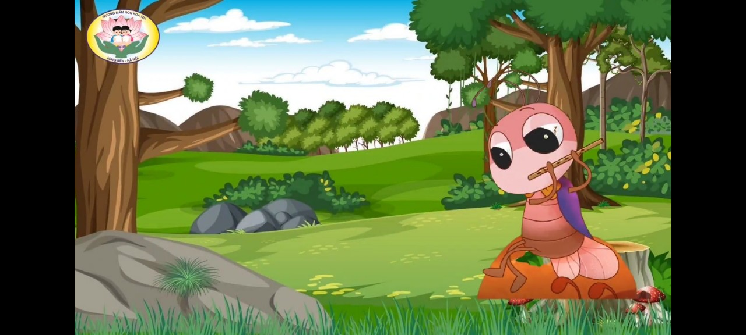
Trong truyện có những nhân vật nào?
Ve Sầu
Các chú Kiến

Slide 17
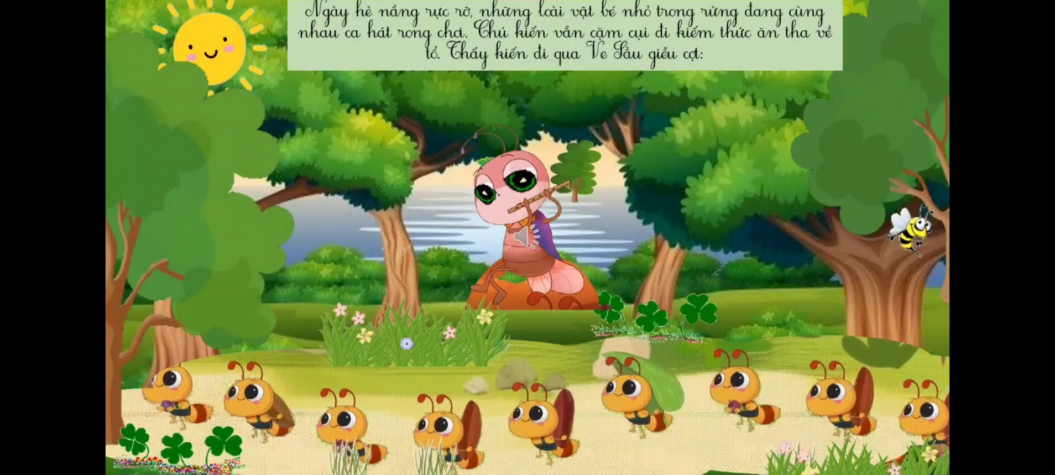
Khi các con vật trong rừng cùng nhau ca hát thì các chú Kiến làm gì?
Cặm cụi đi kiếm thức ăn

Slide 18
Vì sao bạn Kiến phải đi kiểm mồi?
Để tích trữ cái ăn cho mùa đông giá rét

Slide 19
Ve Sầu đã nói gì với Kiến?
Chú ăn được bao nhiêu đâu mà kiếm nhiều thế cho nặng tổ, chú cứ vui chơi như chúng tôi đi

Slide 20
Khi nghe Ve Sầu nói vậy các chú Kiến đã trả lời thế nào?

Slide 21
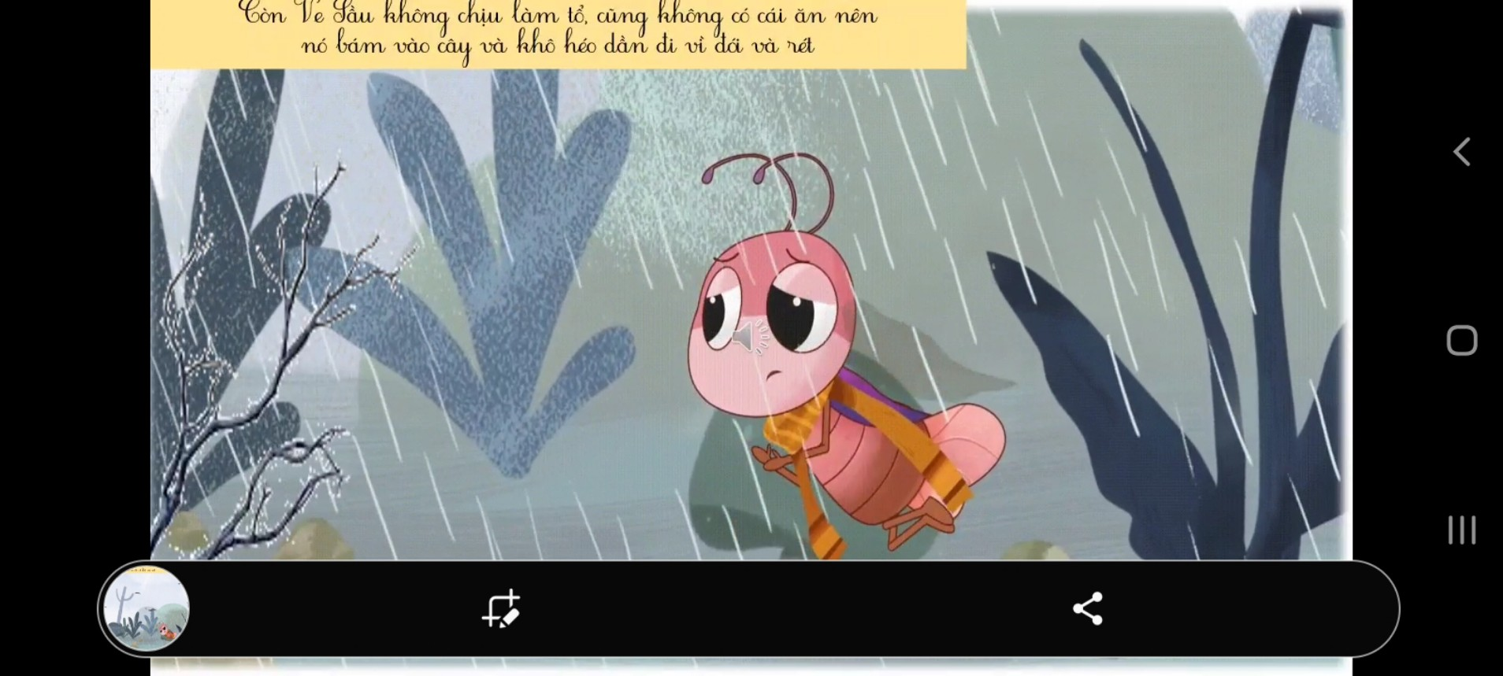
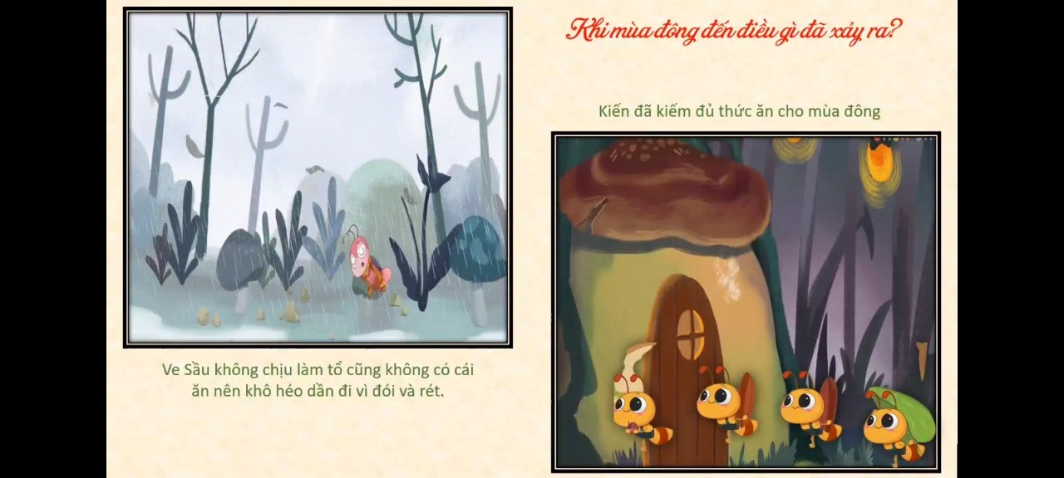
Khi mùa Đông đến điều gì đã xảy ra?
Ve Sầu không chịu làm tổ cũng không có cái ăn nên
khô héo dần đi vì đói và rét
Kiến dã kiếm đủ thức ăn cho mùa đông, lên không cần ra ngoài trời lạnh vẫn có cái để ăn

Slide 22
Khi bị đói và rét Ve Sầu đã nghĩ đến cầu cứu ai?

Slide 23

Khi được các bạn Kiến ra đỡ vào nhà thì Ve Sầu cảm thấy như thế nào?

Slide 24
Sau khi nghe xong câu chuyện các con thấy tính cách của Ve Sầu và Kiến như thế nào?
Kiến chăm chỉ chịu khó
Ve Sầu lười biếng

Slide 25
Qua câu chuyện các con rút ra bài học gì?
Bạn Kiến trong câu chuyện thật chăm chỉ và tốt bụng phải không nào?
Bạn Kiến biết giúp đỡ khi bạn bè gặp khó khăn, chúng mình hãy chăm chỉ và biết giúp đỡ mọi người như bạn Kiến để được mọi người yêu quí nhé!

Slide 26
Qua câu chuyện các con rút ra bài học gì?
Các con hãy chăm chỉ lao động, và biết giúp đỡ Ông Bà, Bố Mẹ những việc vừa sức của mình như: quét nhà, nhặt rau, gấp quần áo… Bạn Ve Sầu mặc dù mải chơi và bị đói nhưng bạn đã biết nhận ra lỗi của mình và hứa sẽ chăm chỉ lao động hơn, biết nhận lỗi là ngoan phải không các con.

